Slide 1
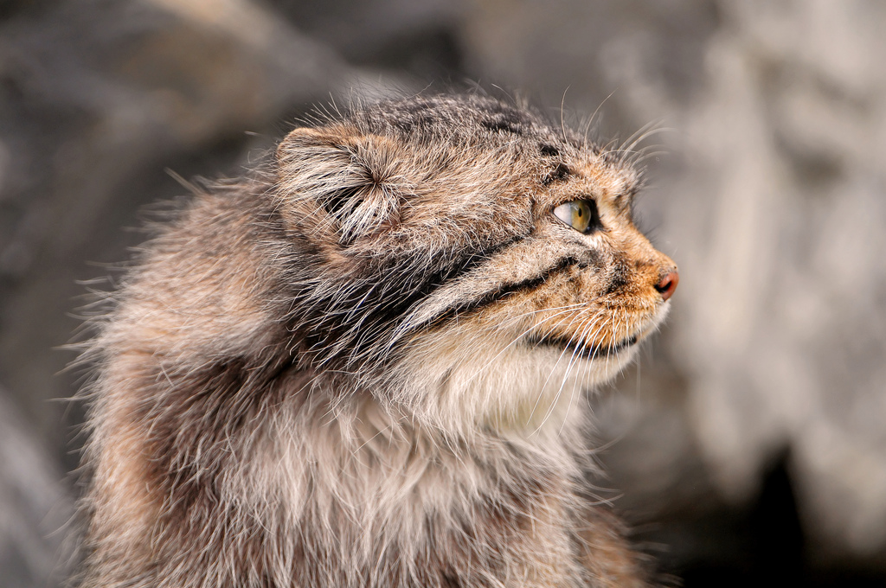
РАЗНЫЕ ЯВЛЕНИЯ В ПРИРОДЕ

